Slide 1
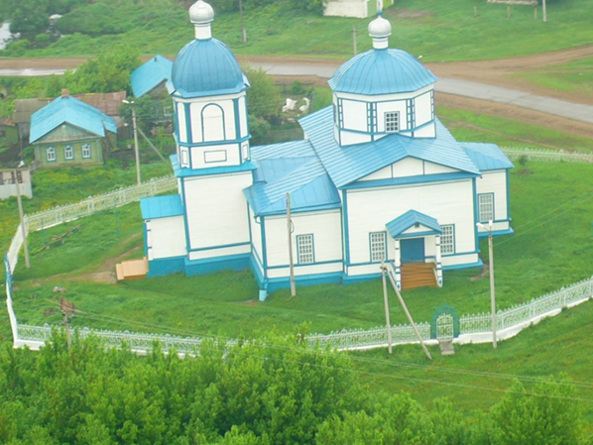
Отряд «серебряных» волонтеров «Поющие Сердца» с.п. Малая Малышевка, Кинельского района, Самарской области
Социальный проект
«Озеленение территории
Храма в честь Михаила Архангела»

Slide 2
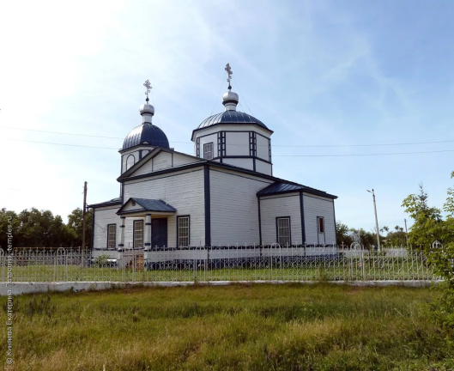
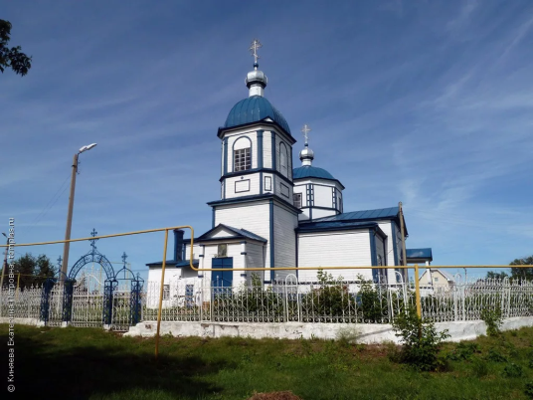
АКТУАЛЬНОСТЬ
В нашем селе есть удивительное место, почти в центре торжественно и величаво возвышается необыкновенно красивый исторический объект, который повидал на своем веку не одно поколение наших земляков. Это Церковь в честь Михаила Архангела, которая располагается на возвышенном месте села Малая Малышевка Кинельского района Самарской области. Год возведения храма 1836. Из 27 церквей Кинельского района наша церковь была единственной, где велась служба даже в 30-ые годы 20 века. Церковь почти с 200-летней историей встретит вас живыми глазами икон, старинными росписями, кружевной оградой.
Особенностью расположения церкви является то, что она находится в центре села. Поэтому состояние территории всегда в поле зрения односельчан. Храм – это культовое сооружение, предназначенное для совершения богослужений и религиозных обрядов. В церкви все пронизано стремлением к красоте и её территория должна быть притягательной, в чем-то волшебной.
«Серебряные» волонтеры отряда «Поющие Сердца» обратили внимание на то, что участок вокруг великолепной церкви хоть и убирается, но не имеет эстетичного вида. Анкетирование прихожан храма, жителей села показало, что необходимо провести ряд мероприятий с целью создать прихрамовую территорию с новыми красивыми клумбами и зелеными насаждениями.

Slide 3
Цель проекта - создание эстетически привлекательного пространства, озеленение прилегающей территории к церкви за счет зеленых насаждений и цветочных композиций.
Задачи:
- изучить имеющийся опыт по созданию ландшафтного дизайна и на основе изученного разработать свой проект озеленения прихрамового участка;
- определить вид клумб, подобрать цветочные культуры;
- на территории и вокруг здания создать тематические композиции с использованием малых архитектурных и дизайнерских форм;
- привлечение внимания общественности к проблеме;
- предложить проект для реализации в администрацию сельского поселения;
- благоустройство прилегающей территории.

Slide 4
Деятельность по реализации проекта
Подготовительный
Цель: Провести организационную работу, выявить заинтересованность всех участников проекта в его реализации.
1.Анкетирование прихожан, жителей села
2.Проанализировать состояние территории церкви
Проектировочный
Цель: Построение ориентировочной схемы деятельности
1 Изучить литературу по дизайну территории
2. Построить схему деятельности
3. Составить смету расходов
Апрель 2019 года
Практический
Цель: Реализация проекта
1. Акция «Сделаем вместе»: уборка территории, перекапывание участка
Глава сельского поселения, волонтеры, прихожане
Май 2019 г.
2. Приобретение семян. Выращивание рассады
Волонтеры, прихожане
Март – апрель 2019 г.
3.Посадка деревьев, кустарников
Работники лесничества
4.Разбивка клумб, дорожек
Волонтеры
5.Покраска элементов дизайна
Волонтеры, прихожане
Заключительный
Сопоставление действительных и желаемых результатов
Октябрь – ноябрь 2019 г.
Проект озеленения территории церкви долгосрочный 2019 – 2020 гг ( и последующие годы)

Slide 5
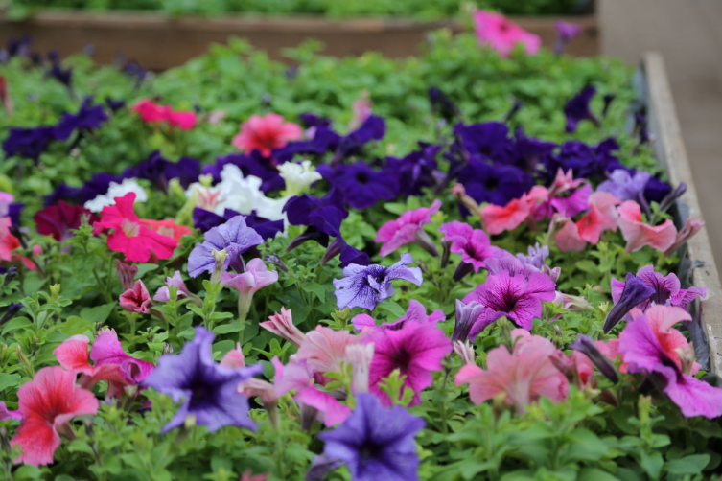
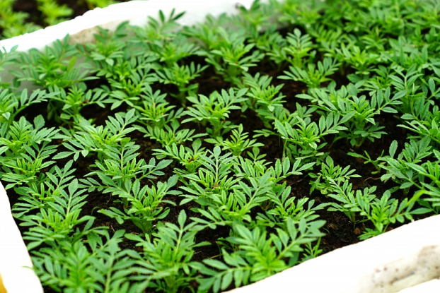
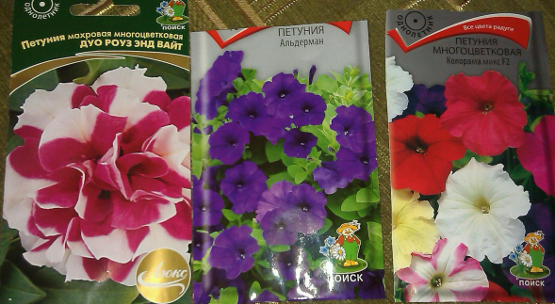
Деятельность по проекту в 2019 году
Покупка семян
Выращивание рассады

Slide 6
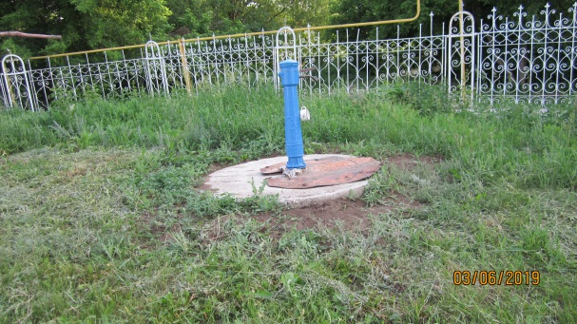
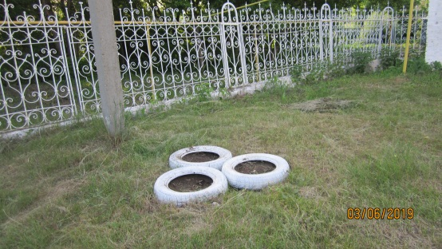
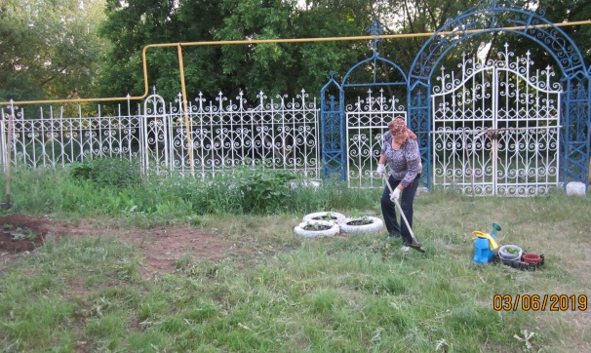
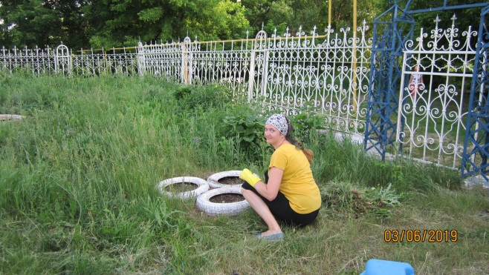
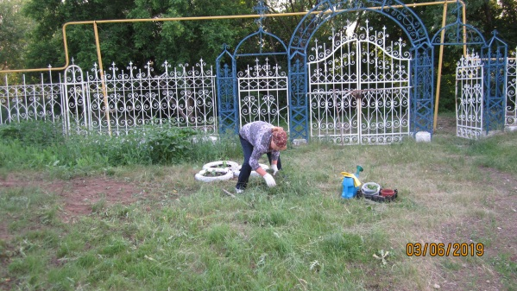
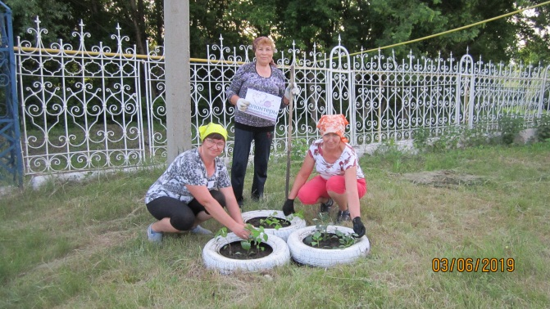
Деятельность по проекту в 2019 году
Уборка территории
Разбивка клумб и посадка цветов

Slide 7
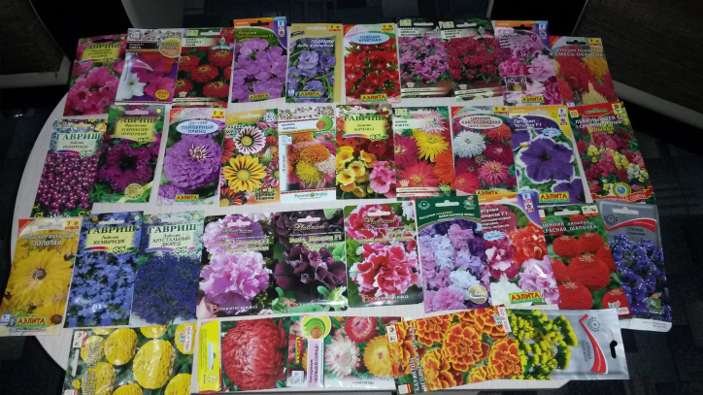
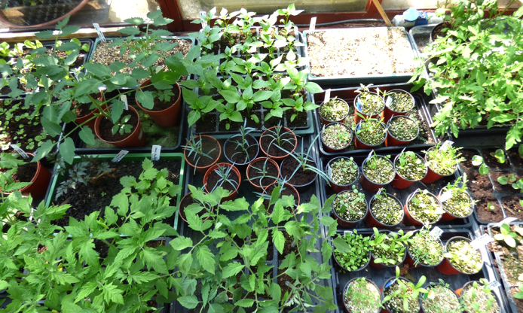
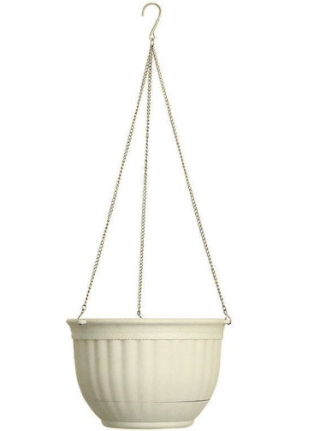
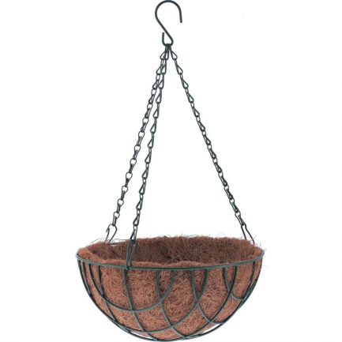
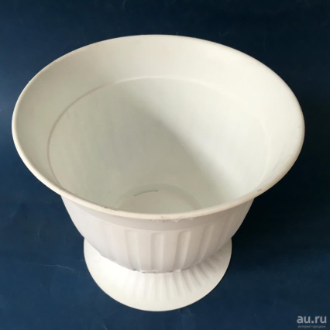
Деятельность по проекту в 2020 году
Покупка семян цветов -
февраль
Выращивание рассады-
конец февраля – апрель
Покупка кашпо

Slide 8
СПАСИБО ЗА ВНИМАНИЕ!

